Slide 1

Машинное Обучение
Лекция 1.07
В которой мы обсудим как из большой матрицы сделать матрицу поменьше
Долганов Антон Юрьевич

Slide 2

В предыдущей серии
.
Классификация
Типы классов
Бинарная и мультиклассовая классификация
Логистическая регрессия
Классификационный «аналог» линейной регрессии
Сигмоид+Линейная модель
Градиентный спуск, регуляризация
Метрики Классификации
Матрица ошибок; Ошибки 1 и 2 рода
ACC, F1, AUC, ROC

Slide 3
.
Содержание
Уменьшение Размерности
Ковариационная Матрица
Метод Главных Компонент
Principal Components Analysis - PCA
Сингулярное разложение
Singular Value Decomposition - SVD

Slide 4
.
Содержание
Уменьшение Размерности
Ковариационная Матрица
Метод Главных Компонент
Principal Components Analysis - PCA
Сингулярное разложение
Singular Value Decomposition - SVD

Slide 5
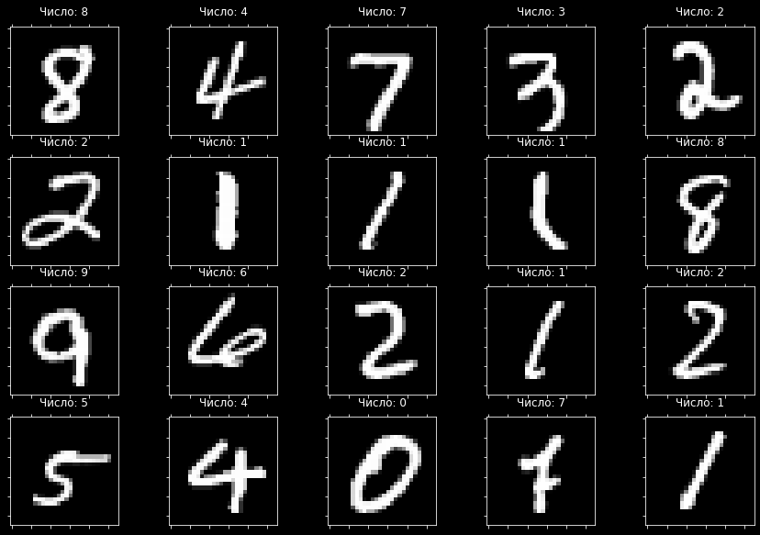
Мотивация / пример
.
28
28
28*28=784 признаков

Slide 6
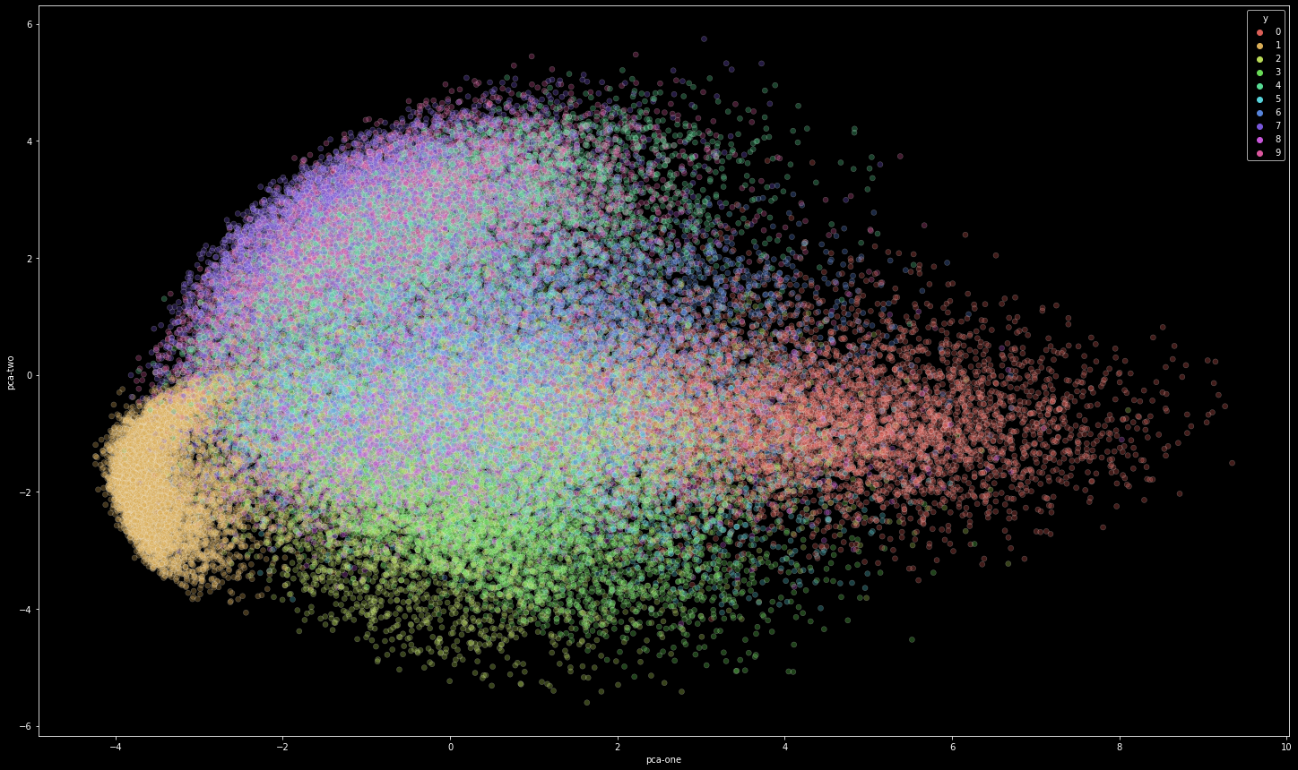
Мотивация / пример
.

Slide 7
Уменьшение Размерности
.
y=f(X)
y - набор параметров с меньшим размером, чем x,
но несущий ту же информацию (или не намного меньше)

Slide 8
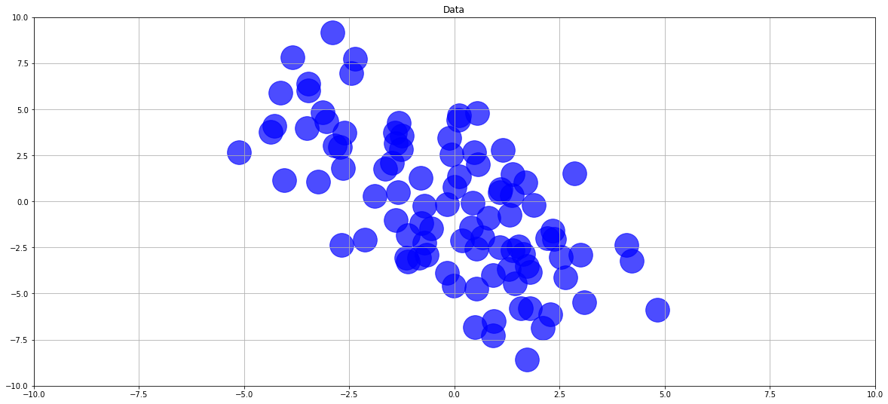
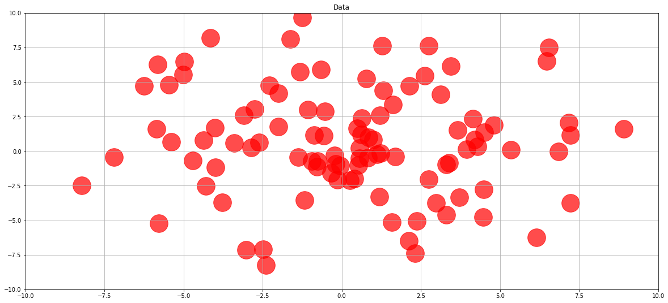
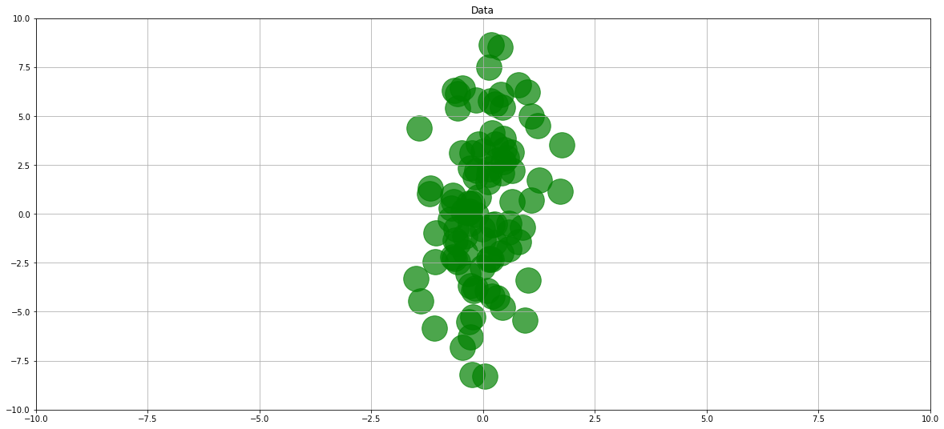
Распределение Данных
.

Slide 9
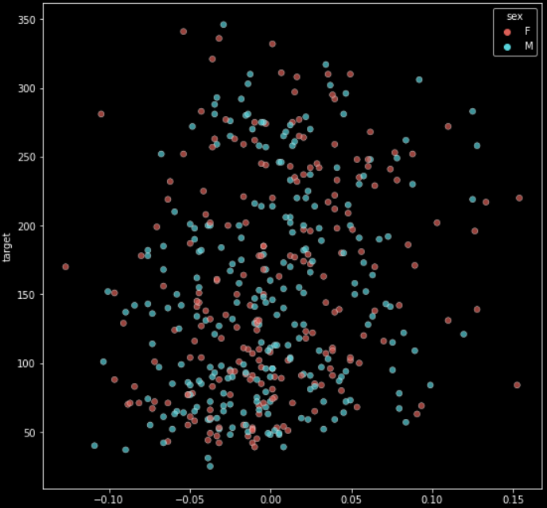
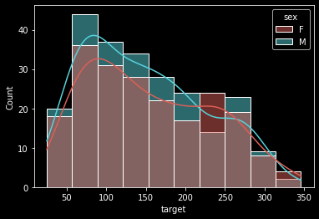
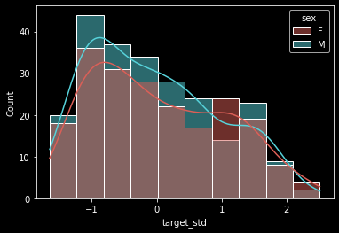



Стандартизация Данных
.
$$X{\text{ϵ} \text{ℝ}}^{n×p}$$
$${\text{X}}^{′}\text{=}\frac{(x_{ij}−μ_{j}\text{)}}{σ_{j}}$$
$μ_{ j}$ среднее значение j-го признака
$σ_{ j}$ стандартное отклонение j-го признака

Slide 10
.
Содержание
Уменьшение Размерности
Ковариационная Матрица
Метод Главных Компонент
Principal Components Analysis - PCA
Сингулярное разложение
Singular Value Decomposition - SVD

Slide 11










Ковариационная матрица
.
Матрица ковариации - это матрица, составленная из попарных ковариаций элементов одного или двух случайных векторов
Ковариация - это мера совместной изменчивости двух случайных величин
$cov(x,y)=E[\left(x−E\left[x\right]\right)\left(y−E\left[y\right]\right)]$
$E$- оператор среднего
$$y$$
$$y$$
$$y$$
$$x$$
$$x$$
$$x$$
$$cov\left(x,y\right)>0$$
$$cov\left(x,y\right)≈0$$
$$cov\left(x,y\right)<0$$

Slide 12
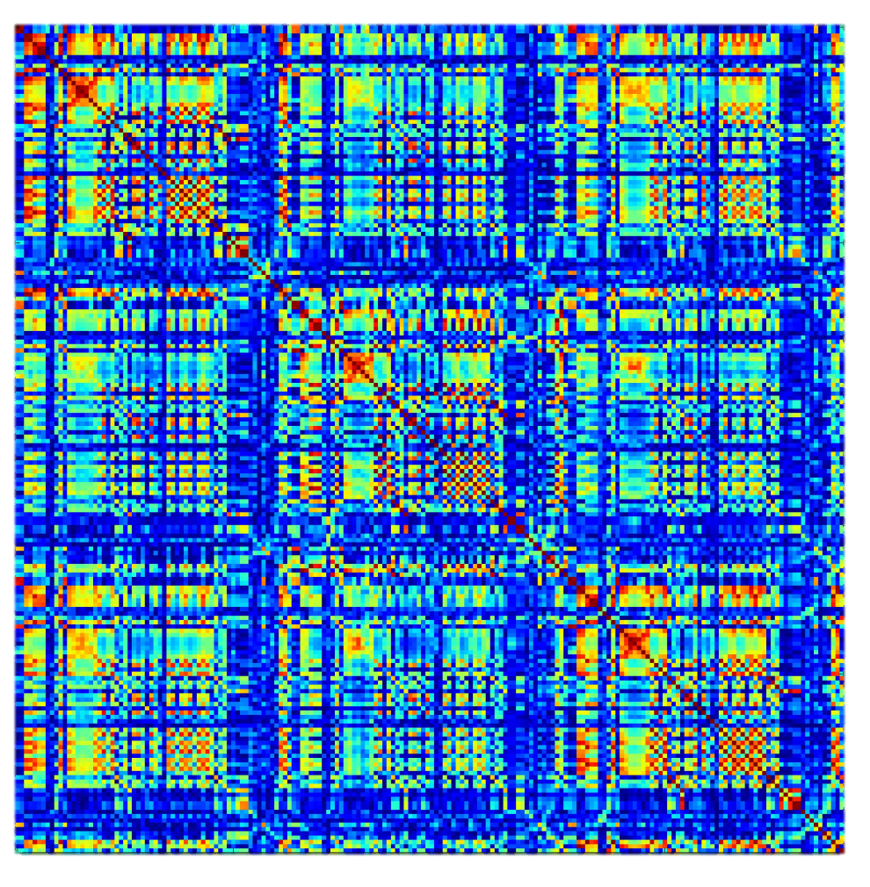

Матрица Корреляции
.
$$\text{Corr}\text{(}\text{x}\text{,}\text{y}\text{)=}\frac{\text{cov}\text{(}\text{x}\text{,}\text{y}\text{)}}{\sqrt{cov\left(x,x\right)∗cov(y,y)}}$$

Slide 13



Ковариационная матрица
.
$$Σ=\left[\begin{matrix}cov\left(x_{1},x_{1}\right) & cov(x_{2},x_{1}) & ⋯ & cov(x_{p−1},x_{1}) & cov(x_{p},x_{1}) \\ cov(x_{1},x_{2}) & cov(x_{2},x_{2}) & & & cov(x_{p},x_{2}) \\ ⋮ & & ⋱ & & ⋮ \\ cov(x_{1},x_{p−1}) & & & cov(x_{p−1},x_{p−1}) & cov(x_{p},x_{p−1}) \\ cov(x_{1},x_{p}) & cov(x_{2},x_{p}) & ⋯ & cov(x_{p−1},x_{p}) & cov(x_{p},x_{p})\end{matrix} \right]$$
$$Σ=\left[\begin{matrix}σ_{1}^{ 2} & σ_{2,1} & ⋯ & σ_{ p−1,1} & σ_{p,1} \\ σ_{ 1,2} & σ_{2}^{2} & & & σ_{ p,2} \\ ⋮ & & ⋱ & & ⋮ \\ σ_{ 1,p−1} & & & σ_{p−1, p−1}^{ 2} & σ_{p,p−1} \\ σ_{ 1,p} & σ_{ 2,p} & ⋯ & σ_{ p−1,p} & σ_{ p}^{2}\end{matrix} \right]$$
$σ_{ j,k}=\frac{1}{n}\sum_{i=1}^{n}{(x_{i,j}^{}−μ_{ j})(x_{i,k}^{}−μ_{k})}$

Slide 14






Ковариационная матрица
.
$$Σ=\frac{1}{n}{\text{X}}^{′T}{\text{X}}^{′}$$
$$σ_{ij}=\frac{1}{n}\sum_{k=1}^{n}{{(x′}_{kj})T{x′}_{ik}}$$
$$=\frac{1}{n}\sum_{k=1}^{n}{{x′}_{ik}{x′}_{jk}}$$
$$=E[{x^{′}}_{i}{x^{′}}_{j}]$$
$cov(x,y)=E[\left(x−E\left[x\right]\right)\left(y−E\left[y\right]\right)]$
$${\text{X}}^{′}\text{=}\frac{(x_{ij}−μ_{j}\text{)}}{σ_{j}}$$
$$E\left[{\text{X}}^{′}\right]=0$$

Slide 15
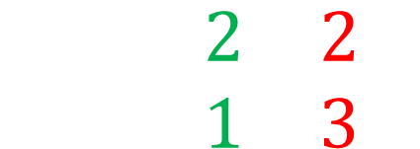
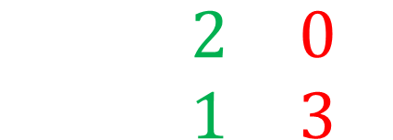
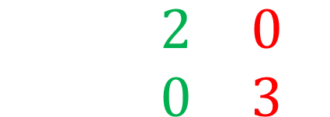
Матрица и Линейное Преобразование
.
$$A=\left[\begin{matrix}2 & 0 \\ 0 & 3\end{matrix}\right]$$
$$A=\left[\begin{matrix}2 & 0 \\ 1 & 3\end{matrix}\right]$$
$$A=\left[\begin{matrix}2 & 2 \\ 1 & 3\end{matrix}\right]$$
https://www.youtube.com/watch?v=kYB8IZa5AuE&ab_channel=3Blue1Brown

Slide 16



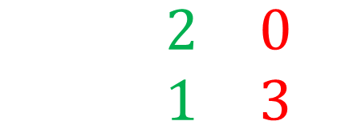
Собственные векторы и собственные значения
.
$$A=\left[\begin{matrix}2 & 0 \\ 1 & 3\end{matrix}\right]$$
$$Av = λv$$
$v$ Собственные векторы (Eigenvectors)
$λ$ Собственные значения (Eigenvalues)
https://www.youtube.com/watch?v=PFDu9oVAE-g&ab_channel=3Blue1Brown

Slide 17
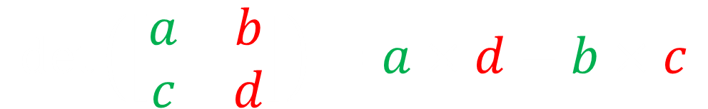

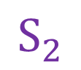

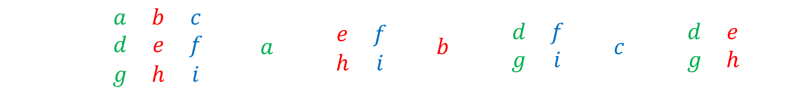
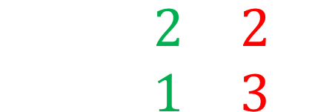

Определитель
.
$$A=\left[\begin{matrix}2 & 2 \\ 1 & 3\end{matrix}\right]$$
$$\det\left(\left[\begin{matrix}2 & 2 \\ 1 & 3\end{matrix}\right]\right)=2×3−1×2=4$$
$$\det\left(\left[\begin{matrix}a & b \\ c & d\end{matrix}\right]\right)=a×d−b×c$$
$$S_{1}$$
$$S_{2}$$
$$=4∗S_{1}$$
$$\det\left(\left[\begin{matrix}a & b & c \\ d & e & f \\ g & h & i\end{matrix}\right]\right)=a\det\left(\left[\begin{matrix}e & f \\ h & i\end{matrix}\right]\right)−b\det\left(\left[\begin{matrix}d & f \\ g & i\end{matrix}\right]\right)+c\det\left(\left[\begin{matrix}d & e \\ g & h\end{matrix}\right]\right)$$
https://www.youtube.com/watch?v=Ip3X9LOh2dk&ab_channel=3Blue1Brown

Slide 18
.
Содержание
Уменьшение Размерности
Ковариационная Матрица
Метод Главных Компонент
Principal Components Analysis - PCA
Сингулярное разложение
Singular Value Decomposition - SVD

Slide 19

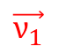

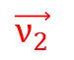



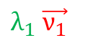


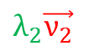
Метод Главных Компонент
.
$$Σ=\frac{1}{n}{\text{X}}^{′T}{\text{X}}^{′}$$
$$Σv= λv$$
$$I=\left[\begin{matrix}1 & 0 & ⋯ & 0 & 0 \\ 0 & 1 & & & 0 \\ ⋮ & & ⋱ & & ⋮ \\ 0 & & & 1 & 0 \\ 0 & 0 & ⋯ & 0 & 1\end{matrix} \right]$$
$(Σ − λI)v\text{= 0}$
$I$ – единичная матрица
$\det{(Σ − λI)}\text{=0}$
$\det{(Σ − λI)}\text{=}\text{(}λ\text{−}λ_{1}\text{)(}λ\text{−}λ_{2}\text{)...(}λ\text{−}λ_{p}\text{)}\text{=0}$
$λ_{1} \vec{ν_{1}}$
$λ_{2}\vec{ν_{2}}$
$\vec{ν_{1}}$
$\vec{ν_{2}}$
$(Σ −λ_{j}I)v_{j}\text{= 0}$

Slide 20
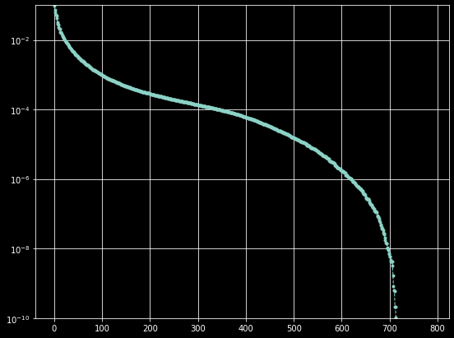
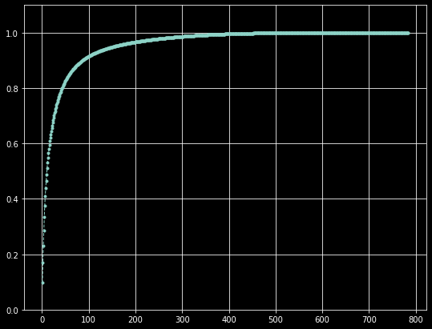






Метод Главных Компонент: Объясненная Дисперсия Explained Variance
.
$$q(p^{′})=\frac{\sum_{i=1}^{p^{′}}{λ_{i}}}{\sum_{i=1}^{p^{}}{λ_{i}}}$$
$λ_{i}$- Объясненная Дисперсия
Кумулятивная Объясненная Дисперсия
$$\log{λ}$$
$$q(p^{′})$$
$$p^{′}$$
$$p^{′}$$

Slide 21






Метод Главных Компонент: И что?
.
$$Σ=\frac{1}{n}{{\text{X}}^{′T}\text{X}}^{′}$$
$$Σv= λv$$
Матрица трансформации
$W=\left[v_{1} ,v_{2}, …,v_{p′}\right]$ ${\text{ϵ} \text{ℝ}}^{p′×p}$
$v_{j}{ \text{ϵ} \text{ℝ}}^{ p×1}$- “веса” исходных параметров
Главные Компоненты
Principal Components
$$\text{Y}\text{ =}{\text{X}}^{′}\text{∗}\text{W}T{\text{=}\text{ (}y_{i,j}^{}\text{) }\text{ϵ} \text{ℝ}}^{n×p^{′}}$$
$p^{′}<p$
$$y_{i,1}^{}=x_{i,j}^{′}ν_{1}=x_{i,1}^{′}v_{11}^{}+x_{i,2}^{′}v_{12}^{}+…+x_{i,m}^{′}v_{1m}^{}$$
Первая Главная Компонента

Slide 22

Метод Главных Компонент: Как выбрать p’
.
1. Выбрать произвольно
2 или 3 для визуализации
2. Выберите порог для кумулятивной объясненной дисперсии
$$p^{′} такое что q\left(p^{′}\right)=\frac{\sum_{i=1}^{p^{′}}{λ_{i}}}{\sum_{i=1}^{p^{}}{λ_{i}}}≥0.9 (ну или другой порог)$$
3. Выберите порог для добавления объясненной дисперсии
$$p^{′} до тех пор пока λ_{p′}≥0.001(ну или другой порог)$$

Slide 23
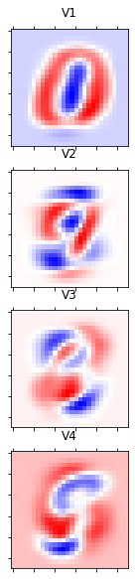
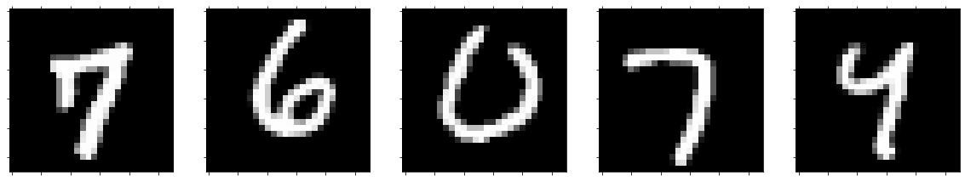
Метод Главных Компонент : Пример
.

Slide 24
Метод Главных Компонент : Ключевые Шаги
.
Стандартизовать (ну или хотя бы центровать) данные
Вычислить ковариационную матрицу признаков из набора данных
Найти собственные векторы и собственные значения ковариационной матрицы
Упорядочить собственные векторы в порядке убывания в зависимости от величины соответствующих им собственных значений
Определить нужное (?) количество главных компонент
Построить матрицу трансформации по выбранному количеству главных компонент
Вычислить новое пространство признаков

Slide 25
.
Содержание
Уменьшение Размерности
Ковариационная Матрица
Метод Главных Компонент
Principal Components Analysis - PCA
Сингулярное разложение
Singular Value Decomposition - SVD

Slide 26










Сингулярное Разложение
.
$${\text{X}}^{′}\text{=}\frac{(x_{ij}−μ_{j}\text{)}}{σ_{j}}$$
$$Σ=\frac{1}{n}{{\text{X}}^{′T}\text{X}}^{′}$$
$$X{ \text{ϵ}\text{ℝ}}^{n×p}$$
$$Σ{ \text{ϵ}\text{ℝ}}^{p×p}$$
$$Σv= λv$$
$$Λ= λI{ \text{ϵ}\text{ℝ}}^{p×p}$$
$$W=\left[v_{1} ,v_{2}, …,v_{p}\right]{ \text{ϵ}\text{ℝ}}^{p×p}$$
$$ΣW=WΛ$$
$$ΣWW^{−1}=WΛW^{−1}$$
$$Σ=WΛW^{−1}$$
Разложение квадратной матрицы
А как насчет неквадратной матрицы?

Slide 27

















Сингулярное Разложение
.
Случай для неквадратной матрицы
$$A{ \text{ϵ} \text{ℝ}}^{n×p}$$
$$A=USV^{T}$$
$$U{ \text{ϵ} \text{ℝ}}^{n×n}$$
$$S{ \text{ϵ} \text{ℝ}}^{n×p}$$
$$V{ \text{ϵ} \text{ℝ}}^{p×p}$$
$$U^{T}U=I$$
$$V^{T}V=I$$
Унитарные матрицы
$S$Диагональная матрица
$$AA^{T}{ \text{ϵ}\text{ℝ}}^{n×n}$$
$$A^{T}A{ \text{ϵ}\text{ℝ}}^{p×p}$$
$$U=\left[u_{1} ,u_{2}, …,u_{p}\right]{ \text{ϵ}\text{ℝ}}^{n×n}$$
$$V=\left[v_{1} ,v_{2}, …,v_{p}\right]{ \text{ϵ}\text{ℝ}}^{p×p}$$
$u_{j}$ с.в. $AA^{T}$
$v_{j}$ с.в. $A^{T}A$
$S=\left[\begin{matrix}\sqrt{λ_{1}} & 0 & ⋯ & 0 & 0 \\ 0 & ⋱ & & & 0 \\ ⋮ & & \sqrt{λ_{r}} & & ⋮ \\ 0 & & & ⋱ & 0 \\ 0 & 0 & ⋯ & 0 & 0\end{matrix} \right]$ $=\left[\begin{matrix}σ_{1} & 0 & ⋯ & 0 & 0 \\ 0 & ⋱ & & & 0 \\ ⋮ & & σ_{r} & & ⋮ \\ 0 & & & ⋱ & 0 \\ 0 & 0 & ⋯ & 0 & 0\end{matrix} \right]$
$λ_{j}$ - с.з. $AA^{T}$ или $A^{T}A$
r - ранг матриц $AA^{T}$ и $A^{T}A$
$$r=min\{n,p\}$$

Slide 28








Сингулярное Разложение
.
$$A=USV^{T}$$
$$U{ \text{ϵ}\text{ℝ}}^{n×r}$$
$$S{ \text{ϵ}\text{ℝ}}^{r×r}$$
$$V^{T}{ \text{ϵ}\text{ℝ}}^{r×p}$$
$$A$$
$$V^{T}$$
$$U$$
$$S$$

Slide 29





.
Сингулярное Разложение
Смысл
$$A=USV^{T}$$
Новые Характеристики
Взаимосвязь Характеристик
Характеристики
Люди
$$V^{T}{ \text{ϵ} \text{ℝ}}^{p×p}$$
$$A{ \text{ϵ}\text{ℝ}}^{n×p}$$
$$U{ \text{ϵ}\text{ℝ}}^{n×n}$$
$$S{ \text{ϵ} \text{ℝ}}^{n×p}$$

Slide 30









Сингулярное Разложение Базовый Вариант
.
$$A=USV^{T}$$
$$A{ \text{ϵ}\text{ℝ}}^{n×p}$$
$$U{ \text{ϵ}\text{ℝ}}^{n×n}$$
$$S{ \text{ϵ}\text{ℝ}}^{n×p}$$
$$V^{T}{ \text{ϵ}\text{ℝ}}^{p×p}$$
$$V^{T}{ \text{ϵ}\text{ℝ}}^{3×3}$$
$$A{ \text{ϵ}\text{ℝ}}^{5×3}$$
$$U{ \text{ϵ}\text{ℝ}}^{5×5}$$
$$S{ \text{ϵ}\text{ℝ}}^{5×3}$$

Slide 31







Сингулярное Разложение «Экономный» Вариант
.
$$A=USV^{T}$$
$$A{ \text{ϵ}\text{ℝ}}^{n×p}$$
$$U{ \text{ϵ}\text{ℝ}}^{n×p}$$
$$S{ \text{ϵ}\text{ℝ}}^{p×p}$$
$$V^{T}{ \text{ϵ}\text{ℝ}}^{p×p}$$
$$V^{T}{ \text{ϵ}\text{ℝ}}^{3×3}$$
$$A{ \text{ϵ}\text{ℝ}}^{5×3}$$
$$U{ \text{ϵ}\text{ℝ}}^{5×3}$$
$$S{ \text{ϵ}\text{ℝ}}^{3×3}$$

Slide 32






Сингулярное Разложение Компактный Вариант
.
$$A=USV^{T}$$
$$A{ \text{ϵ}\text{ℝ}}^{n×p}$$
$$s\left[r+1\right]≪s[r]$$
$$U{ \text{ϵ}\text{ℝ}}^{n×r}$$
$$S{ \text{ϵ}\text{ℝ}}^{r×r}$$
$$V^{T}{ \text{ϵ}\text{ℝ}}^{r×p}$$
$$V^{T}{ \text{ϵ}\text{ℝ}}^{2×3}$$
$$A{ \text{ϵ}\text{ℝ}}^{5×3}$$
$$U{ \text{ϵ}\text{ℝ}}^{5×2}$$
$$S{ \text{ϵ}\text{ℝ}}^{2×2}$$

Slide 33








Сингулярное Разложение Усеченный (Truncated) Вариант
.
$$A=USV^{T}$$
$$A{ \text{ϵ}\text{ℝ}}^{n×p}$$
$$t≪r$$
$$U{ \text{ϵ}\text{ℝ}}^{n×t}$$
$$S{ \text{ϵ}\text{ℝ}}^{t×t}$$
$$V^{T}{ \text{ϵ}\text{ℝ}}^{t×p}$$
$$V^{T}{ \text{ϵ}\text{ℝ}}^{1×3}$$
$$\tilde{A}{ \text{ϵ}\text{ℝ}}^{5×3}$$
$$U{ \text{ϵ}\text{ℝ}}^{5×1}$$
$$S{ \text{ϵ}\text{ℝ}}^{1×1}$$

Slide 34


Сингулярное Разложение Сжатие Данных
.
$$A=USV^{T}$$
$$A=σ_{1}u_{1}{ν_{1}}^{T}+σ_{2}u_{2}{ν_{2}}^{T}+…+σ_{r}u_{r}{ν_{r}}^{T}$$
$$σ_{1}>σ_{2}>…>σ_{r}$$
Уровень «сжатия»
$$\frac{r×(p+n)}{p×n}$$

Slide 35










Сингулярное Разложение
.
Псевдообратная матрица
$$Ax=b$$
$$A^{−1}Ax=A^{−1}b$$
$$x=A^{−1}b$$
$$S+=\left[\begin{matrix}\frac{1}{σ_{1}} & 0 & ⋯ & 0 & 0 \\ 0 & ⋱ & & & 0 \\ ⋮ & & \frac{1}{σ_{r}} & & ⋮ \\ 0 & & & ⋱ & 0 \\ 0 & 0 & ⋯ & 0 & 0\end{matrix} \right]$$
$$A=USV^{T}$$
$$S=\left[\begin{matrix}σ_{1} & 0 & ⋯ & 0 & 0 \\ 0 & ⋱ & & & 0 \\ ⋮ & & σ_{r} & & ⋮ \\ 0 & & & ⋱ & 0 \\ 0 & 0 & ⋯ & 0 & 0\end{matrix} \right]$$
$$S →S^{+}$$
$$A^{+}=US^{+}V^{T}$$
$$A^{+}≈A^{−1}$$
$$x≈A^{+}b$$

Slide 36
.
Метод Главных Компонент и Сингулярное Разложение Матриц
S.W.O.T.
Сильные стороны
Находит оптимальный (по дисперсии) упорядоченный иерархический базис
Слабые стороны
Дисперсия не всегда связана с «предсказательной» силой
Возможности
Множество алгоритмов оптимизации вычислений
разные приложения (декомпозиция, сжатие, псевдообратные матрицы)
Трудности
Трудная интерпретация (временами);
некорректно работает с «разными» данными (поворот изображения)

Slide 37
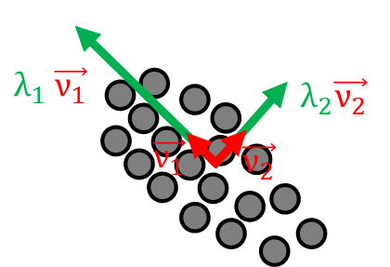
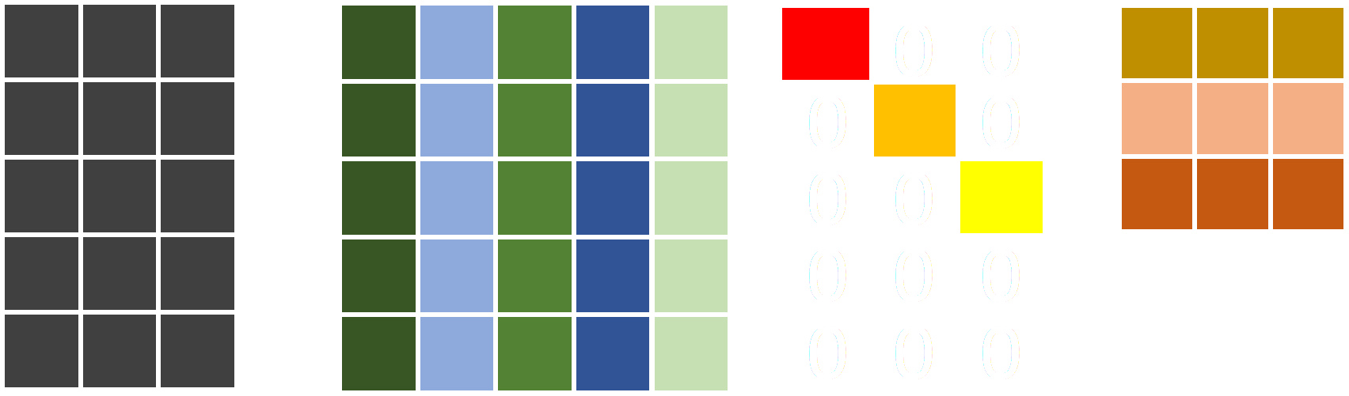
Резюме Лекции
Уменьшение Размерности
Ковариационная Матрица
Метод Главных Компонент
Собственные значения и Собственные вектора матрицы ковариации
Объясненная дисперсия
Сингулярное разложение
Разложение Произвольной Матрицы

Slide 38
Вопросы, пожелания, предложения
?????????

